Slide 1





Observabilidade e Monitoramento de Aplicações com OpenTelemetry + stack Grafana
Renato Groffe
Microsoft MVP, MTAC
linkedin.com/in/renatogroffe renatogroffe.medium.com
Walter Coan
Microsoft MVP
linkedin.com/in/waltercoan/ waltercoan.com.br

Slide 2
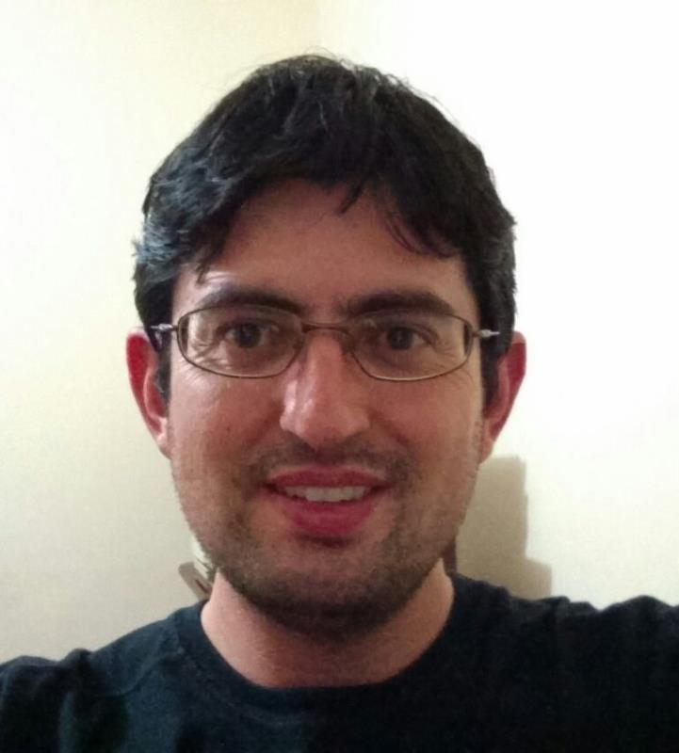


Renato Groffe
Microsoft Most Valuable Professional (MVP)
Multi-Plataform Technical Audience Contributor (MTAC)
Arquiteto de Soluções/Software
+20 anos de experiência na área de Tecnologia
Community Leader, Autor Técnico e Palestrante
https://renatogroffe.medium.com

Slide 3
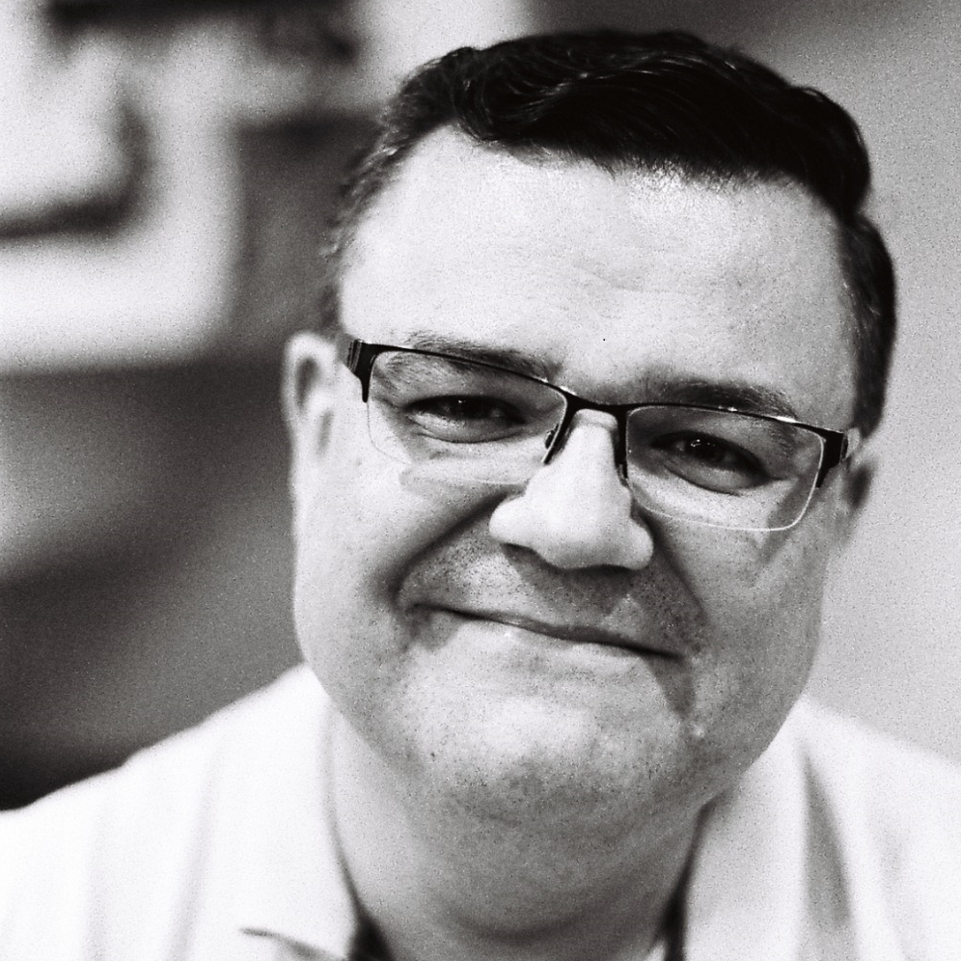
Walter Coan
Microsoft Most Valuable Professional (MVP)
Instrutor autorizado Microsoft (MCT) e AWS na Ka Solution
Desenvolvedor de software na CDB Data Solution
Professor universitário na UNIVILLE – Joinville/SC
http://www.waltercoan.com.br

Slide 4

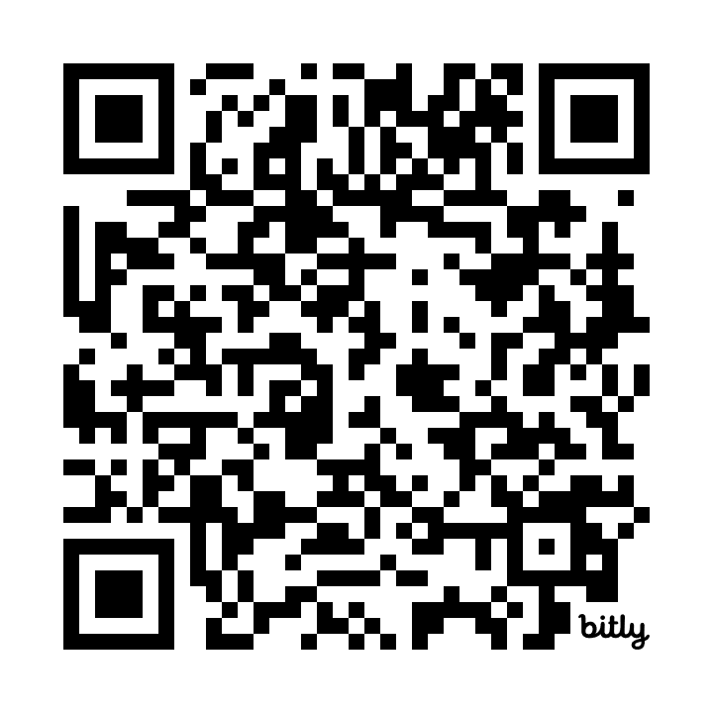
Participe de nossas iniciativas gratuitas
Eventos online e gratuitos https://www.meetup.com/dotnet-Sao-Paulo/

Slide 5


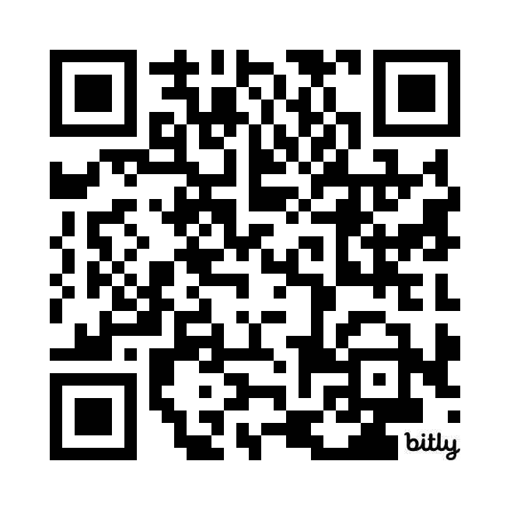
Participe também no WhatsApp (Grupo de Divulgação)
Eventos online e gratuitos https://bit.ly/canaldotnet-whatsapp

Slide 6
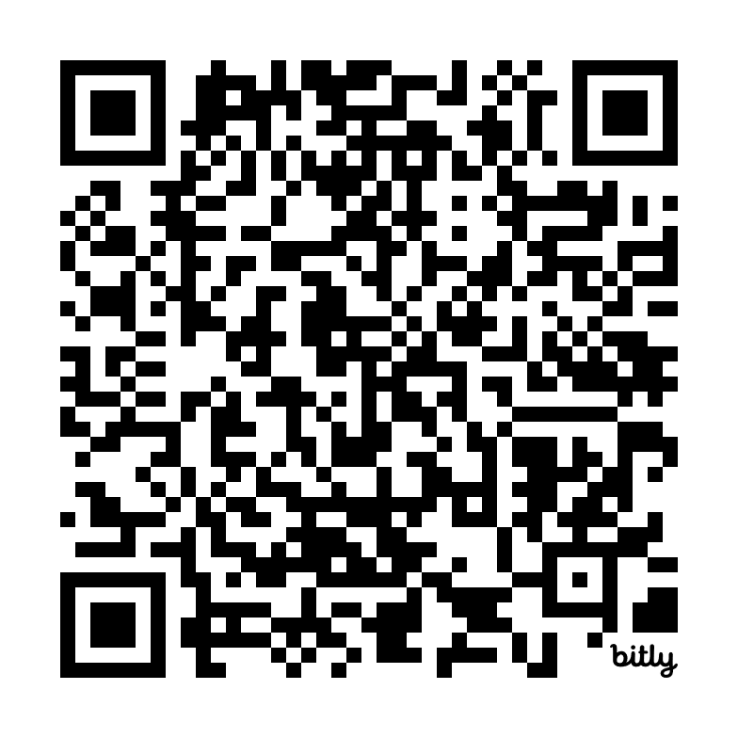
Conteúdos desta apresentação
https://github.com/renatogroffe/OpenTelemetry-Grafana_DevOpsExperience-2024-08

Slide 7
Agenda
Tracing Distribuído: uma visão geral
OpenTelemetry
Stack Grafana
Exemplos práticos

Slide 8
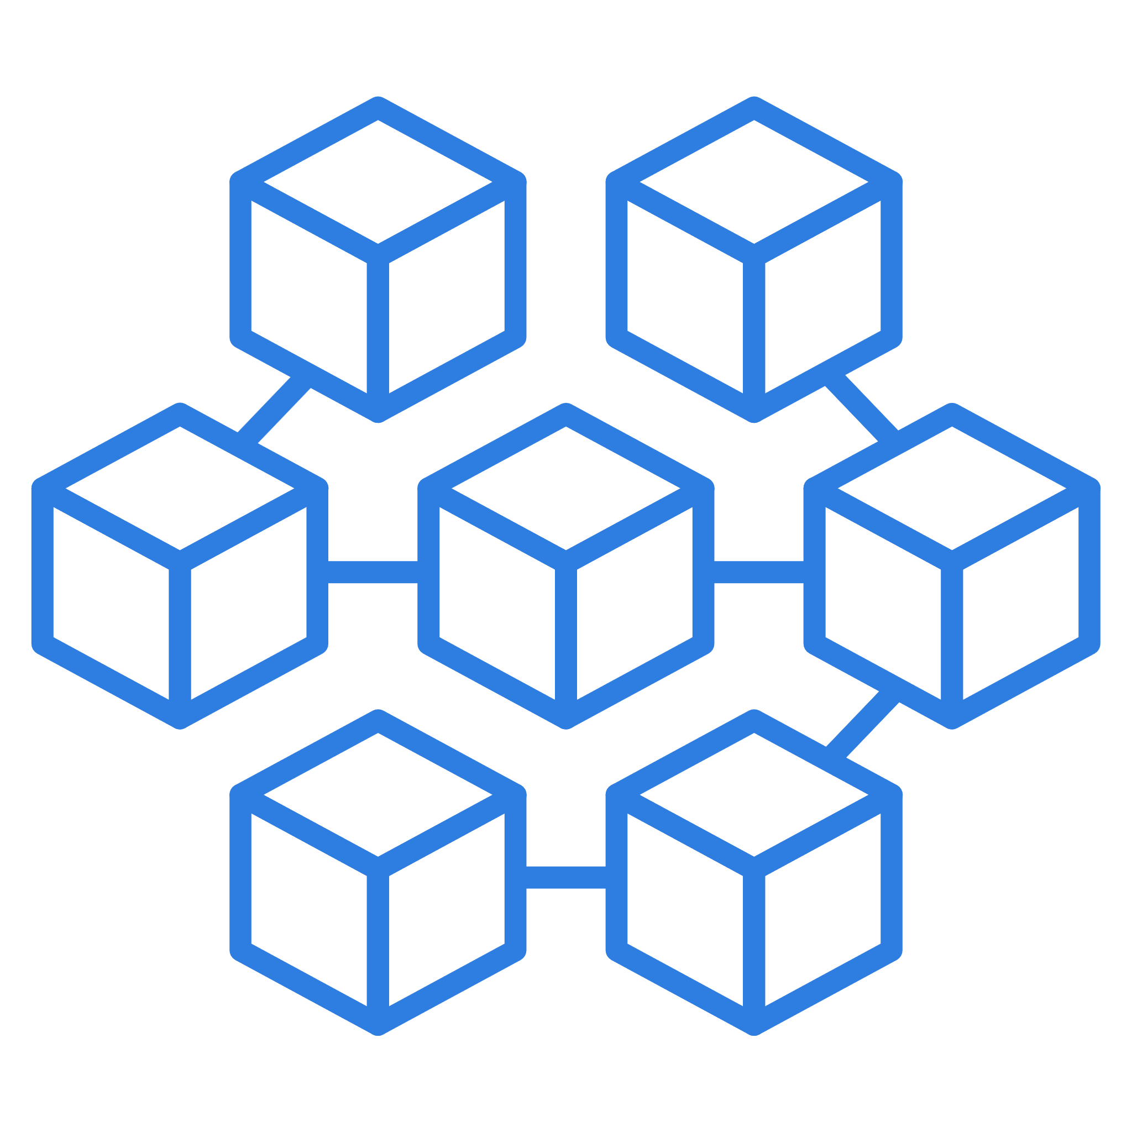
Aplicações Distribuídas e Microservices: desafios
A importância da Observabilidade
Necessidade de monitorar a comunicação entre várias aplicações
Como analisar todo o caminho percorrido por um fluxo de negócio?

Slide 9
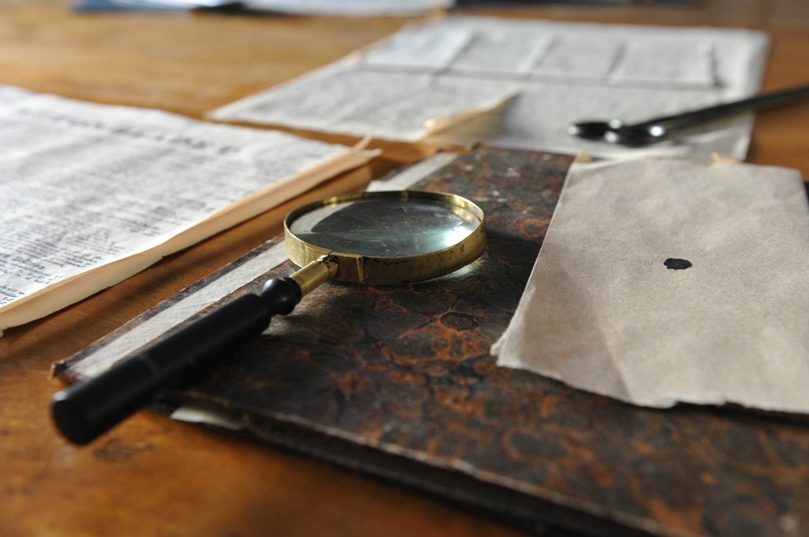
Pilares da Observabilidade
Logs
Métricas
Traces (Rastreamento)

Slide 10
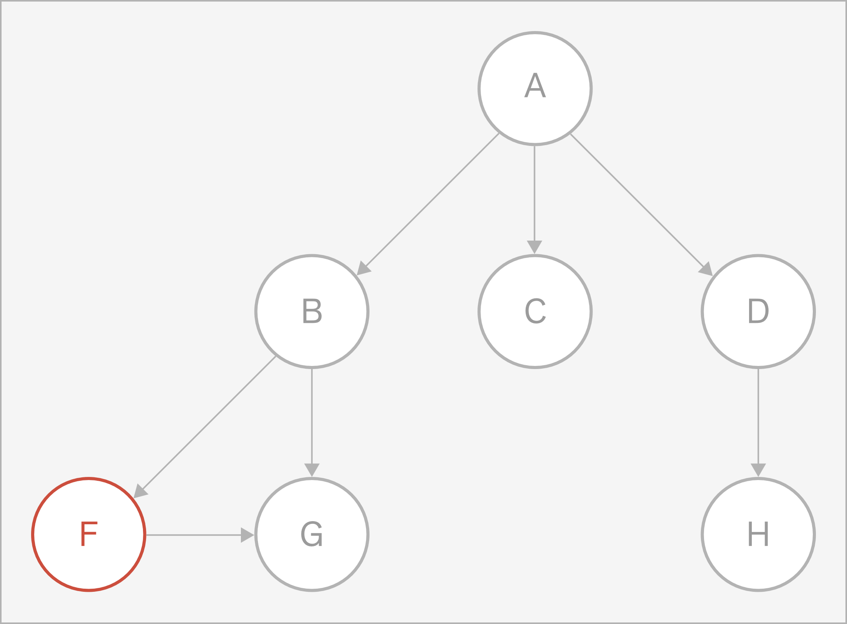
Distributed Tracing: uma visão geral
Monitoramento de transações em cenários de aplicações distribuídas
Comunicação entre diferentes sistemas, dependências...
Um melhor entendimento da arquitetura da solução e das relações entre seus componentes

Slide 11
Distributed Tracing: uma visão geral
Útil na detecção e resolução de problemas
Identificação de gargalos de performance
Identificação de gargalos de performance

Slide 12
Tracing: elementos e conceitos importantes
Telemetria
Log
Span
Trace
Métricas

Slide 13

OpenTelemetry: uma visão geral
Instrumentação em aplicações para coleta de métricas
Viabiliza a implementação de tracing distribuído de forma descomplicada
Nível de maturidade na CNCF (Cloud Native Computing Foundation): Incubating
Site: https://opentelemetry.io/

Slide 14
OpenTelemetry: uma visão geral
Suporte a múltiplas stacks: .NET, Java, Node.js, Python...
Exporters/soluções de monitoramento com suporte: Console, Grafana Tempo, Jaeger, Zipkin, Prometheus, Azure Monitor, Application Insights, Dynatrace, AWS CloudWatch, New Relic...

Slide 15
OpenTelemetry: uma visão geral
OpenTelemetry Collector: mecanismo para receber, processar e exportar dados de telemetria
OpenTelemetry Protocol (OTLP) → suporte a HTTP (porta 4318) e gRPC (porta 4317)

Slide 16
Grafana: uma visão geral
Monitoramento e observabilidade de aplicações e infraestrutura
Dashboards para visualização
Alertas de monitoramento
Open source
Site: https://grafana.com/

Slide 17
Grafana: uma visão geral
Flexibilidade, com suporte a diferentes tecnologias/fontes de dados (Data Sources)
Exemplos de possíveis Data Sources: Azure Monitor, AWS CloudWatch, Prometheus, SQL Server, PostgreSQL, Oracle...

Slide 18
Grafana: uma visão geral
Visualização unificada de múltiplas fontes
Centenas de dashboards pré-definidos
Customização de dashboards

Slide 19
Grafana: uma visão geral
Facilidade de uso, com uma interface intuitiva e amigável
Principal componente de todo um ecossistema de observabilidade e monitoramento

Slide 20
Ecossistema Grafana (parte dele)
Loki (logs)
Tempo (trace distribuído)

Slide 21
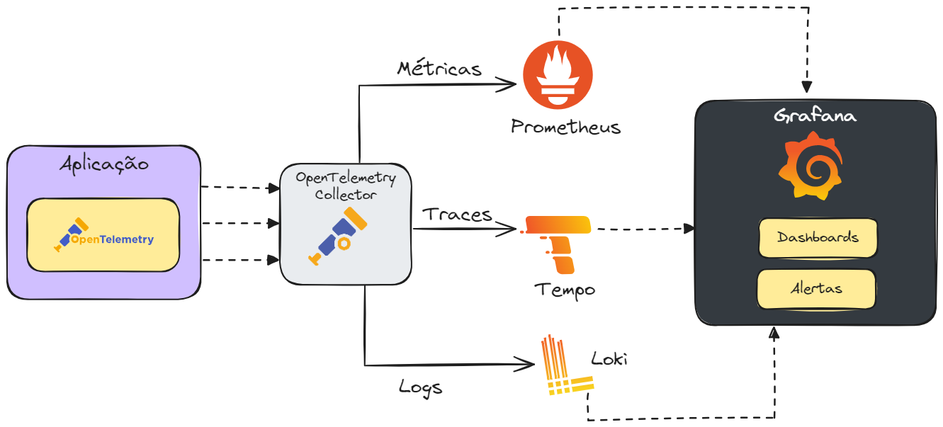
Ecossistema Grafana + OpenTelemetry + Prometheus

Slide 22
Loki: uma visão geral
Solução escalável para agregação de logs
Open source
Depende do Grafana Promtail (agente de coleta)
Fácil configuração em aplicações
Site: https://grafana.com/oss/loki/

Slide 23
Tempo: uma visão geral
Solução escalável para tracing distribuído
Open source
Integração com OpenTelemetry, Loki e Prometheus
Site: https://grafana.com/oss/tempo/

Slide 24
Conteúdos desta apresentação
https://github.com/renatogroffe/OpenTelemetry-Grafana_DevOpsExperience-2024-08

Slide 25
EXEMPLOS PRÁTICOS

Slide 26
OBRIGADO!

